Slide 1
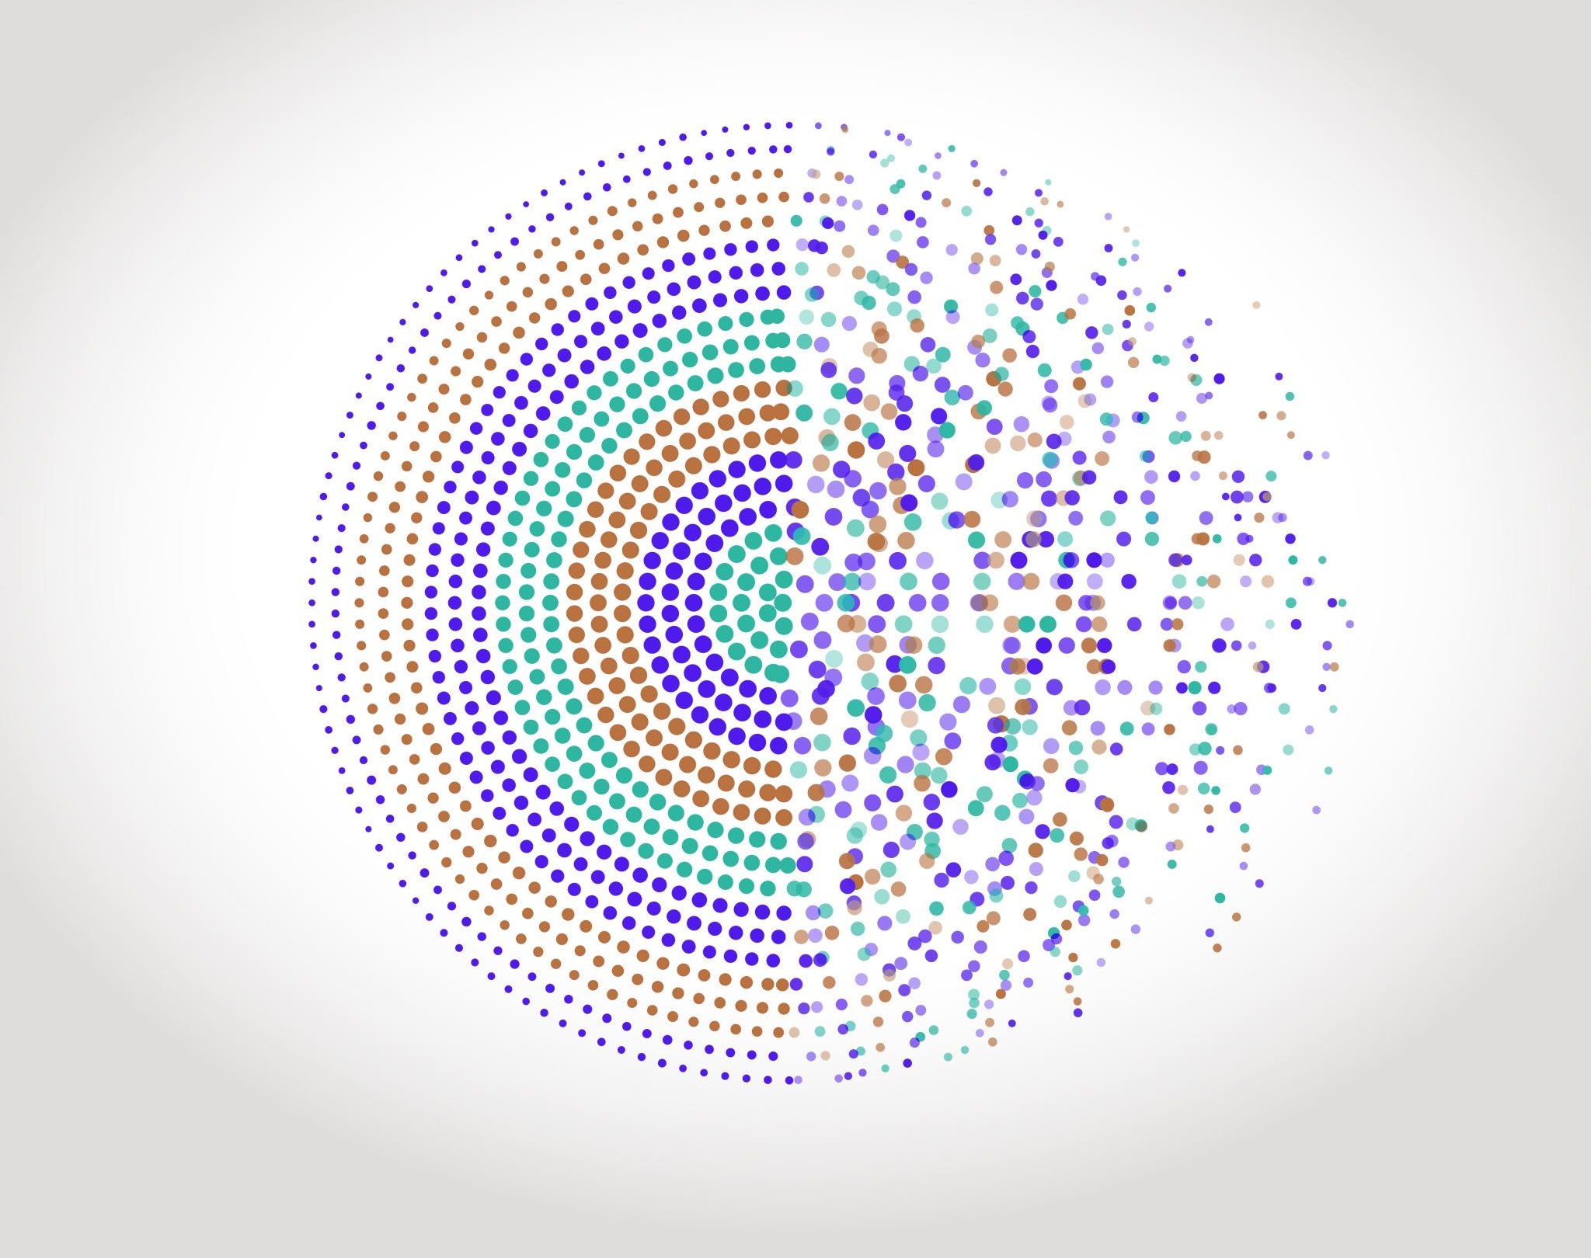

LEDs
CeTI / Semestre 5 / Institut d’Optique / B1_2

Slide 2
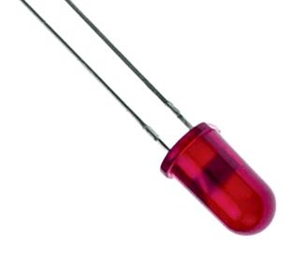
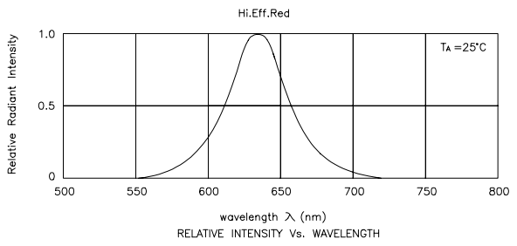
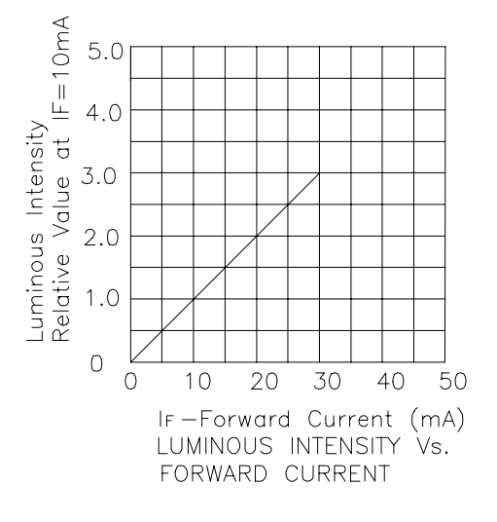
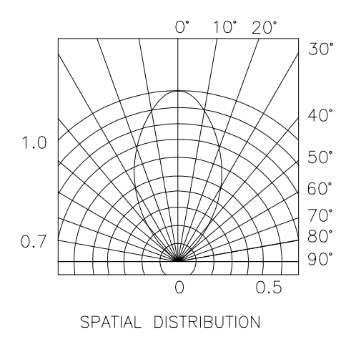


LEDs et circuits d’émission
Source de photons

Slide 3
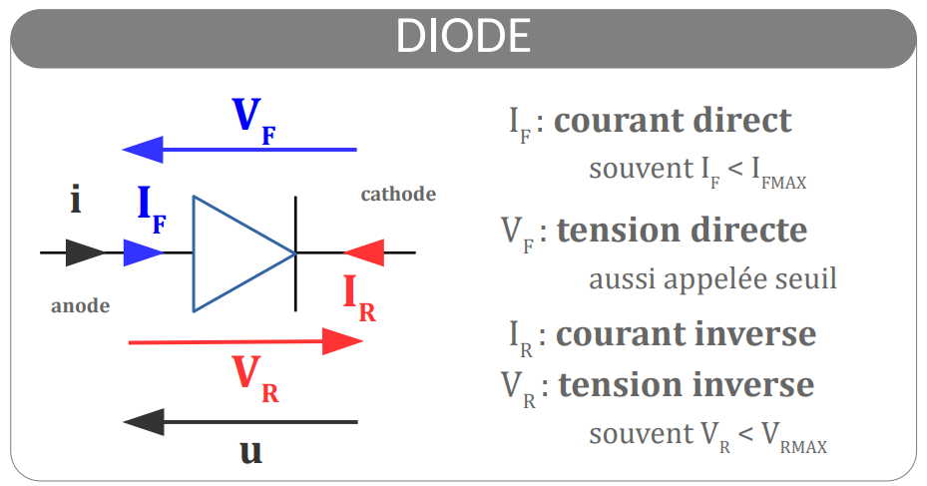
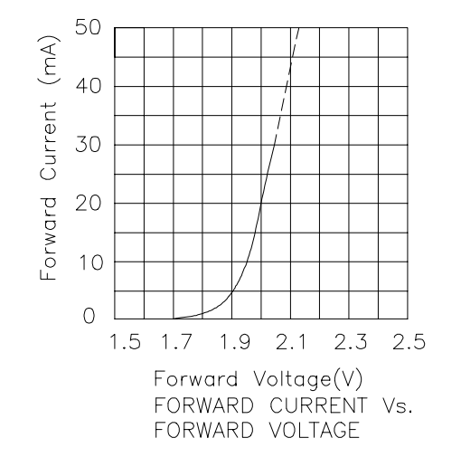
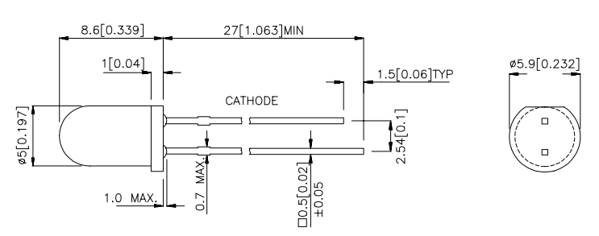
Caractéristiques électriques d’une LED

Slide 4
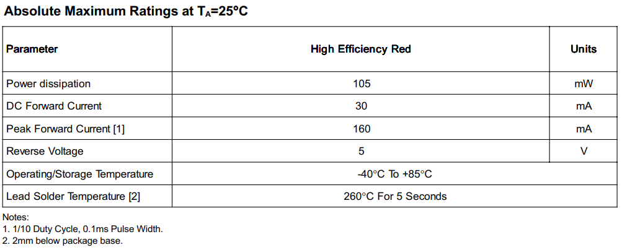
Caractéristiques électriques d’une LED
Idéalement : source de courant

Slide 5
Photodétection
CeTI / Semestre 5 / Institut d’Optique / B1_2

Slide 6
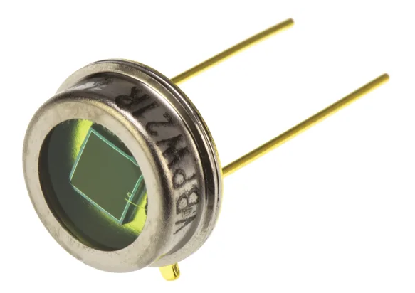
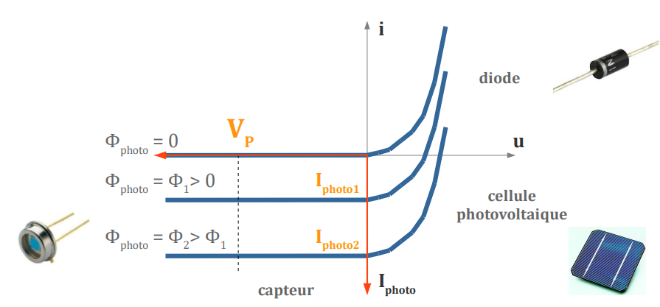
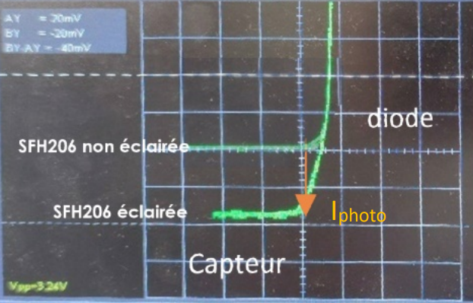
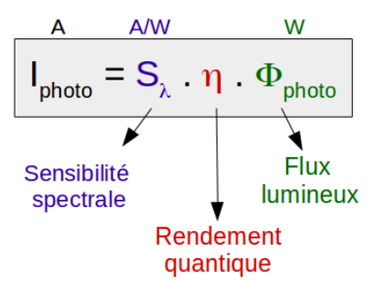
Photodiode, une diode mais…

Slide 7
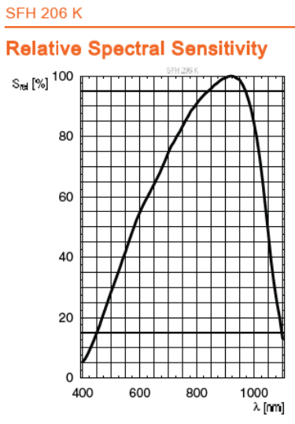
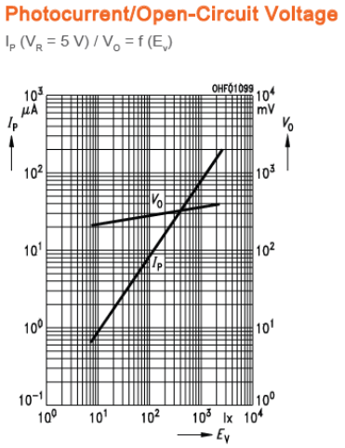
Photodiode, une diode mais…

Slide 8
Photodétection Montage simple
CeTI / Semestre 5 / Institut d’Optique / B1_2

Slide 9
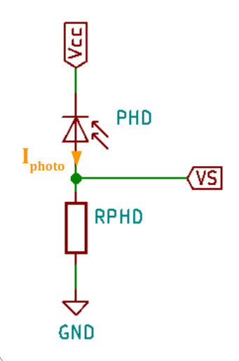
Montage de photodétection
V_{S} = R_{PHD} . I_{photo}

Slide 10
Montage de photodétection
V_{S} = R_{PHD} . I_{photo}
Tension de polarisation non constante

Slide 11
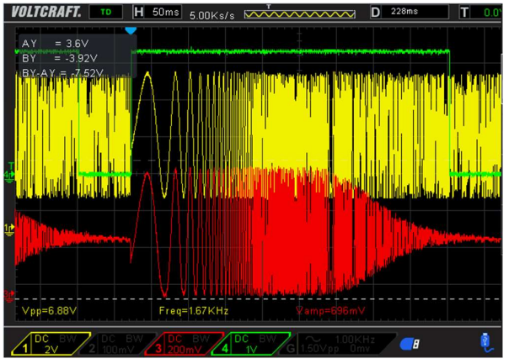
Etude expérimentale
V_{S} = R_{PHD} . I_{photo}

Slide 12
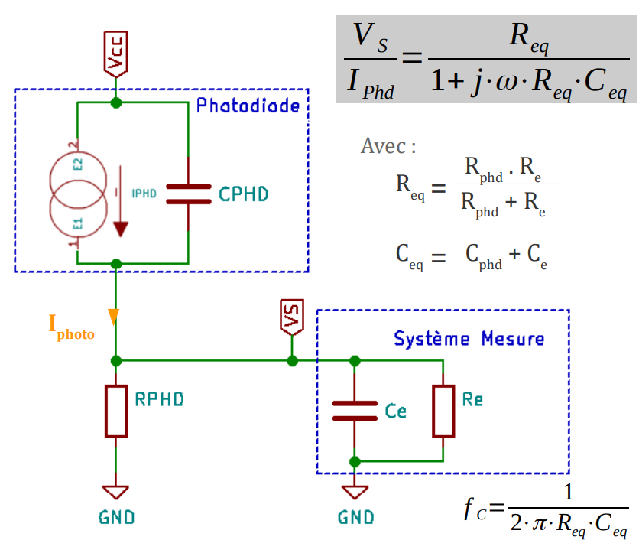
Modélisation
Bande passante réduite (à cause du système de mesure)

Slide 13
Photodétection Montage transimpédance
CeTI / Semestre 5 / Institut d’Optique / B1_2

Slide 14
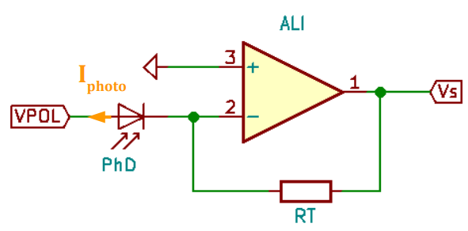
Montage transimpédance
V_{S} = R_{T} . I_{photo}

Slide 15
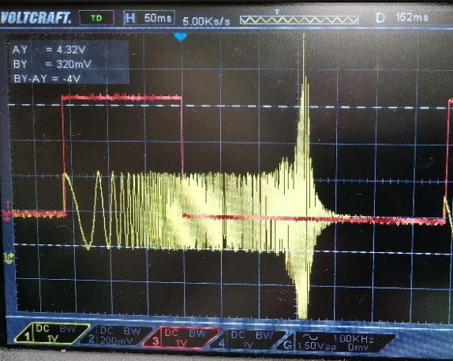
Etude expérimentale
V_{S} = R_{T} . I_{photo}

Slide 16
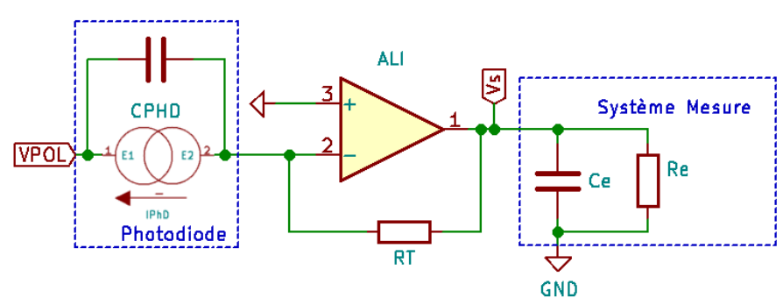
Modélisation

Slide 17
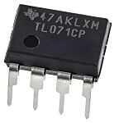
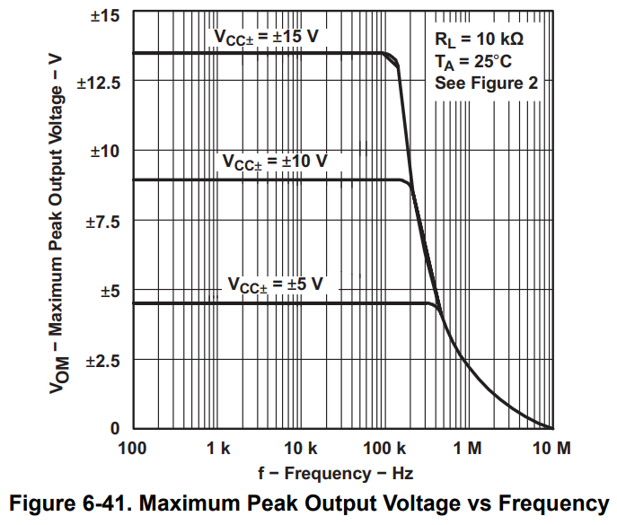
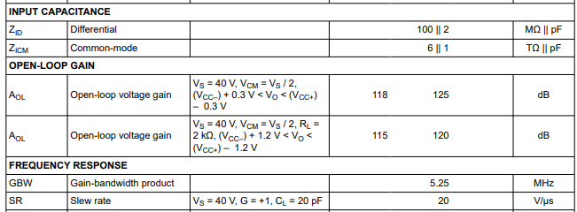
ALI / Passe-bas
Produit Gain-Bande-Passante constant

Slide 18
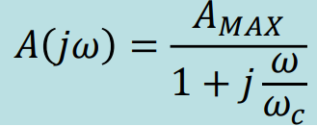
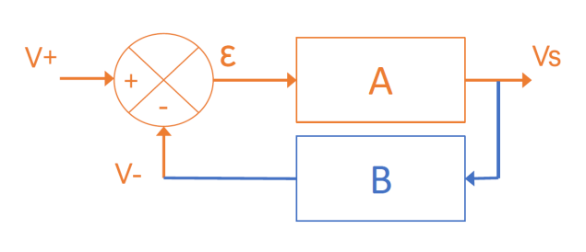
ALI asservi / Modélisation
A(jω)
1 + A(jω) . B(jω)
V_{S} = V_{E}

Slide 19
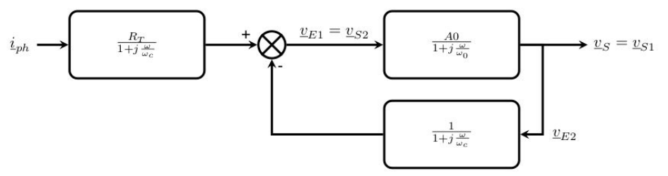
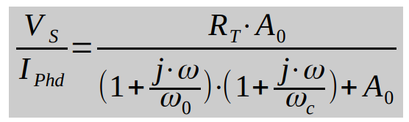
Transimpédance / Modélisation
A(jω)
1 + A(jω) . B(jω)
V_{S} = V_{E}

